Slide 1

2025年度工作总结 & 2026年度工作规划
仿真事业部
汇报人: 销售经理 康维庆
2026年01月
Notes:
尊敬的各位领导、同事们，大家好。我是仿真事业部的销售经理康维庆。非常荣幸能在这里向大家汇报我2025年度的工作情况，并对2026年的工作进行规划。在过去的一年里，在公司的正确领导和团队的大力支持下，我在销售岗位上取得了一些成绩，也发现了自身的不足。今天，我将对过去一年的工作进行全面总结，并在此基础上，提出2026年的工作计划和目标，希望能为公司的发展贡献更多的力量。

Slide 2

目录
01
2025年度个人工作定位
02
2025年度工作回顾分析
03
2026年度工作规划
04
2026年部门发展建议
Notes:
本次汇报将分为四个部分。首先，我会介绍我在2025年的个人工作定位。其次，我将对过去一年的工作进行详细的回顾和分析，包括业绩完成情况、问题与不足以及个人成长。再次，我会重点阐述2026年的工作规划，包括新的工作定位、业绩目标、达成策略以及所需的支持。最后，我将从个人角度出发，对部门的未来发展提出一些不成熟的建议。

Slide 3




01 2025年度个人工作定位
核心职责
负责华东区域制造业的仿真软件销售及市场拓展。
维护并深化与区域内重点客户的合作关系。
挖掘客户潜在需求，提供定制化方案，完成销售指标。
收集并反馈区域市场动态、竞品信息及客户需求。
Notes:
在2025年，我的工作定位非常明确。我主要负责华东地区制造业的仿真软件销售。我的核心职责包括市场拓展、客户关系维护、需求挖掘和方案提供，以及市场信息的收集与反馈。我将重点放在了汽车、电子和机械这三个行业，致力于为这些领域的客户提供最专业的仿真解决方案。

Slide 4
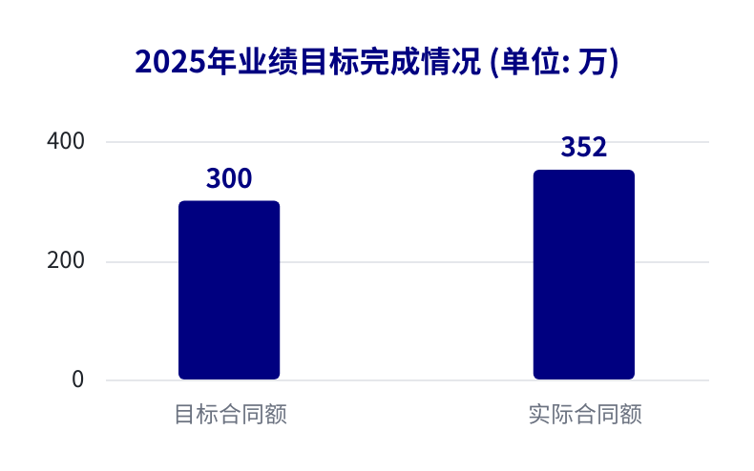

02 2025年度工作回顾分析
2.1 业绩目标回顾及完成情况
2025年，我个人的销售目标是完成300万的合同额。经过一年的努力，我最终完成了352万的合同额，超额完成了目标的117%。
目标合同额
实际合同额
300 万
352 万
Notes:
接下来，我们进入第二部分，对2025年的工作进行回顾和分析。首先是业绩目标的完成情况。年初，我给自己设定了300万的合同额目标。通过一年的辛勤工作，我最终完成了352万，超额完成了17%。这个成绩的取得，离不开团队的支持和客户的信任。

Slide 5



02 2025年度工作回顾分析
完成亮点
待改进项
新客户开发成效显著
回款率有待提升
成功签约5家行业标杆，贡献合同额超150万。
全年回款率85%，距90%目标有差距，主因是大客户付款流程长。
大客户深挖取得突破
与A公司合作升级，合同额增长80%。
新产品推广顺利
“仿真云平台”实现从0到1突破，获得首批种子用户。
Notes:
在业绩完成情况方面，我总结了两个亮点和一个不足。亮点在于新客户开发和大客户深挖都取得了不错的成绩，同时新产品也成功打开了市场。不足之处主要是回款率没有达到预期目标，这是我在接下来的工作中需要重点关注和改进的地方。

Slide 6
02 2025年度工作回顾分析
问题/不足 | 归因分析 | 改进措施
技术支持响应慢 | 内部沟通流程长，技术资源紧张。 | 建立快速响应机制，储备常见问题解决方案。
对客户需求理解不深 | 缺乏行业深度知识，未能挖掘客户隐性需求。 | 加强行业研究，多与客户技术人员交流。
时间管理效率不高 | 任务优先级划分不清，易陷入事务性工作。 | 运用时间管理工具，每周进行总结和计划。
Notes:
在工作中，我也发现了一些问题和不足。主要有三个方面：技术支持响应慢、对客户需求理解不深以及时间管理效率不高。针对这些问题，我进行了深入的归因分析，并制定了相应的改进措施。例如，为了提高技术支持的响应速度，我计划与技术部门建立一个快速响应机制。

Slide 7


02 2025年度工作回顾分析
2.4 工作成长与收获
专业能力提升
深入学习了仿真技术和行业知识，能够更专业地与客户进行技术交流。
销售技巧成熟
掌握了更丰富的销售技巧，能够更好地处理客户关系和谈判。
抗压能力增强
面对市场竞争和业绩压力，能够保持积极乐观的心态，从容应对。
Notes:
通过2025年的工作，我个人也获得了很大的成长和收获。在专业能力、销售技巧和抗压能力等方面都有了显著的提升。这些宝贵的经验将是我未来工作的重要财富。

Slide 8

03 2026年度工作规划
承前启后，继往开来
Notes:
总结过去是为了更好地走向未来。接下来，我将向大家汇报我对2026年工作的规划。

Slide 9

03 2026年度工作规划
3.1 26年个人工作定位
核心区域不变，深耕细作
继续负责华东区域，将重点从“广度覆盖”转向“深度耕耘”。
拓展新行业，寻求增长点
重点关注新能源和航空航天，寻求新的业务增长点。
推动解决方案销售
转向以客户为中心的解决方案销售，提升客户价值。
Notes:
2026年，我的工作定位将在保持核心区域不变的基础上，进行一些调整和优化。我将更加注重市场的深度耕耘，并积极拓展新能源和航空航天这两个新行业。同时，我将大力推动解决方案的销售模式，为客户创造更大的价值。

Slide 10
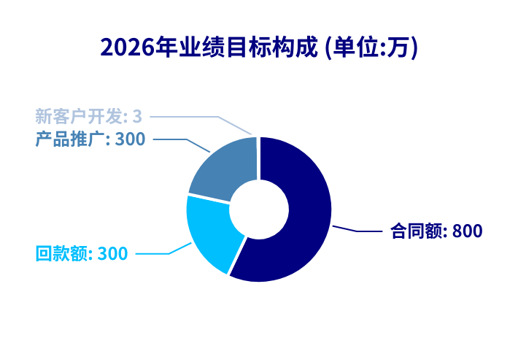



03 2026年度工作规划
3.2 26年业绩目标规划
基于公司的整体目标和市场分析，我为自己设定了2026年的业绩目标。
合同额目标
800 万
回款额目标
300 万
新客户开发目标
产品推广
3家
300 万
Notes:
在业绩目标方面，我计划在2026年完成800万的合同额，回款额目标为300万，产品推广额为300万，并开发3家新客户。这些目标是基于公司的整体目标和市场分析制定的，我有信心通过努力来实现它们。

Slide 11



03 2026年度工作规划
Q1 (1-3月)
Q2 (4-6月)
完成年度规划，启动重点客户攻关项目。
加大市场推广，争取完成上半年销售目标的60%。
Q3 (7-9月)
Q4 (10-12月)
集中推广新产品，完成新客户开发目标的70%。
冲刺年度目标，确保回款，为来年做准备。
Notes:
为了实现上述目标，我制定了详细的达成策略和重点工作推进计划。我将按季度分解目标，明确每个阶段的工作重点，并严格执行。

Slide 12


03 2026年度工作规划
3.4 26年非业绩目标规划
市场认知目标
客户深耕目标
能力提升目标
深入研究新能源和航空航天行业，形成两份行业分析报告。
对现有5家重点客户进行深度挖掘，实现交叉销售。
考取PMP项目管理认证，提升项目管理能力。
通过实现以上目标，旨在全面提升个人综合能力，为公司的长远发展贡献更多价值。
Notes:
除了业绩目标，我还为自己设定了三个非业绩目标，分别是市场认知、客户深耕和能力提升。我希望通过这些目标的实现，全面提升自己的综合能力，为公司的发展做出更大的贡献。

Slide 13




03 2026年度工作规划
人员与流程支持
物资与资金支持
人员支持
物资支持
希望能有一名技术工程师配合进行新行业的市场拓展和方案支持。
提供市场活动经费，用于参加行业展会和举办客户沙龙。
流程支持
所需资金
优化销售流程，提高合同审批和发货效率。
市场活动经费：5万元
Notes:
为了确保2026年工作目标的顺利实现，我希望能得到部门在人员、物资和流程等方面的支持。具体来说，我希望能有一名技术工程师的配合，并申请一定的市场活动经费。同时，我也希望公司能进一步优化销售流程，提高工作效率。

Slide 14

04 2026年部门发展建议
集思广益，共创未来
深化战略目标，聚焦核心业务
明确长期发展路径，集中资源打造核心竞争力。
优化团队协作，提升沟通效率
引入高效协作工具，建立跨部门沟通机制。
鼓励创新试错，激发员工潜力
建立创新激励体系，为员工提供成长空间。
Notes:
最后，我想结合自己的工作体会，对部门的未来发展提出几点不成熟的建议。

Slide 15



04 2026年部门发展建议
加强市场推广，提升品牌影响力
建议公司加大在行业媒体、专业展会等渠道的投入，提升品牌知名度和影响力。
优化产品培训体系，提升销售能力
建议建立更完善的产品培训体系，定期组织销售和技术人员进行产品知识和应用案例的培训。
推动数字化转型，提高销售效率
建议引入CRM系统，实现客户信息的数字化管理，提高销售流程的自动化和智能化水平。
Notes:
我的建议主要有三点：一是加强市场推广，提升品牌影响力；二是优化产品培训体系，提升销售能力；三是推动数字化转型，提高销售效率。我相信，通过这些措施的实施，我们部门的整体竞争力将得到进一步提升。

Slide 16


THANKS
Thank you for watching.
Notes:
我的汇报到此结束。感谢各位领导和同事的聆听。不足之处，敬请批评指正。谢谢大家！

